Slide 1
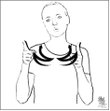
Lieder
© der Gebärdenbilder: Gebärdenbaukasten Verlag Karin Kestner; Pictogramme: Piktos: ARASAAC (http://www.catedu.es/arasaac/) Mulberry (http://straight-street.com/) Sclera (http://www.Sclera.be) User photos (Copyright undefined) Picto-Selector (http://www.PictoSelector.eu) Fotos, Zeichnungen: A. Zimmermann - Nur zum schulinternen Gebrauch.

Slide 2
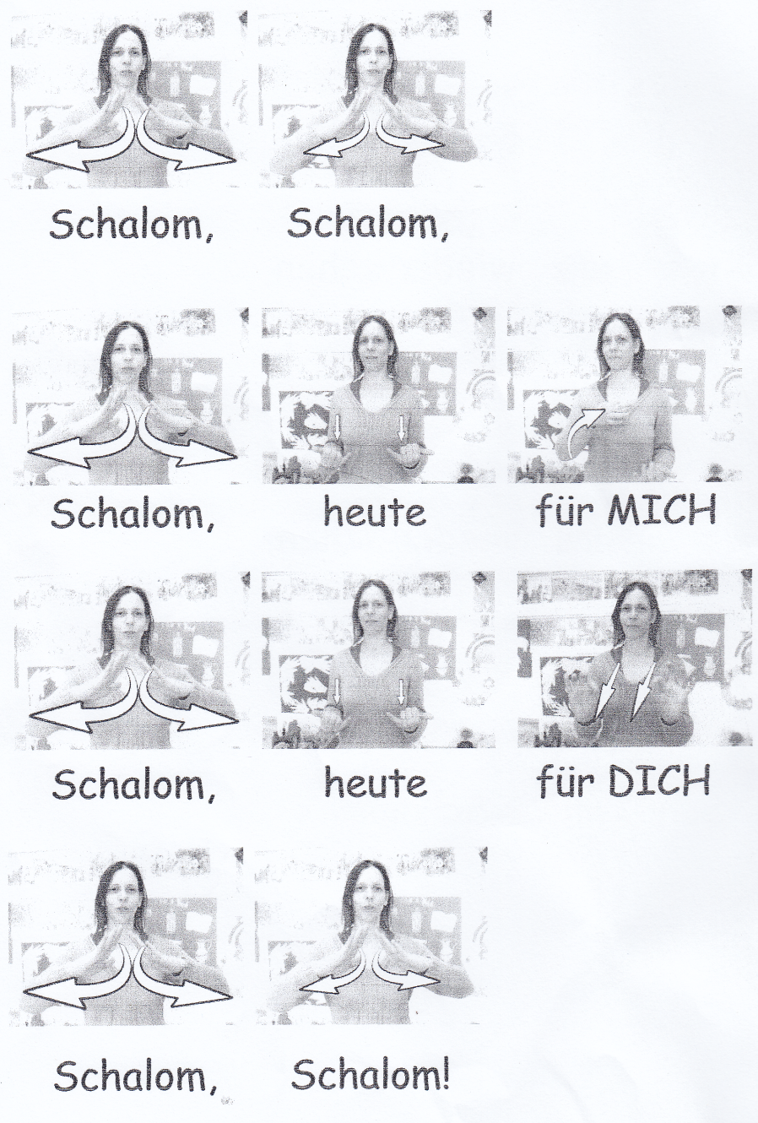
Schalom (Friede)
ohne Musik

